Slide 1
Enlace: controle de acesso ao meio e controle de enlace lógico
Eduardo Furlan Miranda
2024-08-01
Baseado em: Seduc-CE. Redes de Computadores. 2010. https://www.seduc.ce.gov.br/wp-content/uploads/sites/37/2011/01/informatica_redes_de_computadores.pdf

Slide 2
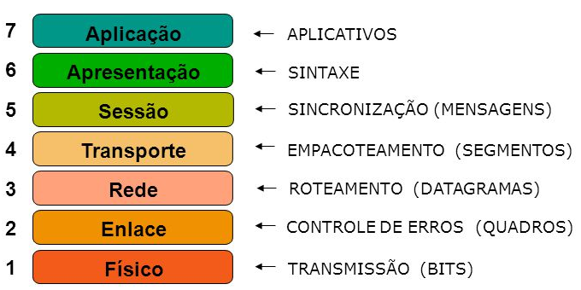
OSI
RM-OSI (Reference Model – Open Systems Interconection)
  Modelo de referência p/ interconexão de sistemas abertos
  Padrão ISO 7498, publicado em 1984
  Definição de interfaces e protocolos comuns p/ comunicação
  Não é uma Arquitetura de Rede
    Não especifica
    exatamente os
    serviços e
    protocolos

Slide 3
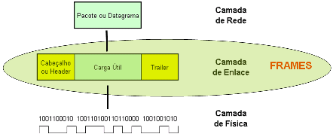
Frame (ou quadro)

Slide 4
Frame (ou quadro)
Cabeçalho
  Informações de controle do frame
    ex.: endereçamento de acordo com o meio utilizado
Dados
  Informações a serem transmitidas
    Pacote da camada de rede
Trailer
  Informações de controle anexadas no final do frame
Tamanho
  MTU – Maximum Transmission Unit (máx. 1500 bytes)

Slide 5
Camada de Enlace (CE)
Organização dos bits da Camada Física em frames
Detecção de erros
Controle do fluxo de dados
Identificação dos computadores num segmento de rede

Slide 6
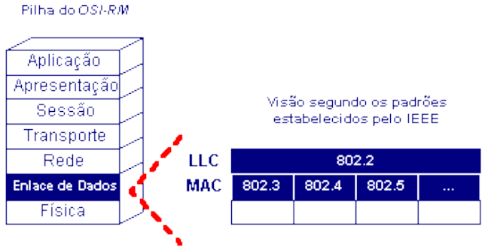
Subcamadas da CE
Controle de acesso ao meio (MAC)
  Endereçamento das máquinas (Mac Address)
Controle de enlace lógico (LLC)
  Entregar o frame

Slide 7
Funções da CE
Recebe frames de camadas superiores
Separa frames em bits
Reconstrói frames a partir de bits que são recebidos da Camada Física

Slide 8
Outras funções da CE
Identificar dispositivos na rede
Controlar e corrigir erros
Controlar o acesso ao meio de transmissão
Definir a topologia lógica da rede
Controlar o fluxo de dados na forma de frames

Slide 9
Subcamadas da CE
Controle de Acesso à Mídia (Media Access Control - MAC)
  Controla os meios pelos quais vários dispositivos compartilham o mesmo canal de transmissão
Controle de Enlace (Link) Lógico (Logical Link Control - LLC)
  Estabelece e mantém enlaces entre dispositivos em comunicação

Slide 10
Controle de acesso ao meio de transmissão
Meio de transmissão que suporta apenas um sinal por vez
Se dois computadores ocuparem o canal de transmissão ao mesmo tempo, os seus sinais irão interferir um com o outro
Formas de controle e acesso ao meio de transmissão aplicadas em redes
  Contenção
  Passagem de Fichas

Slide 11
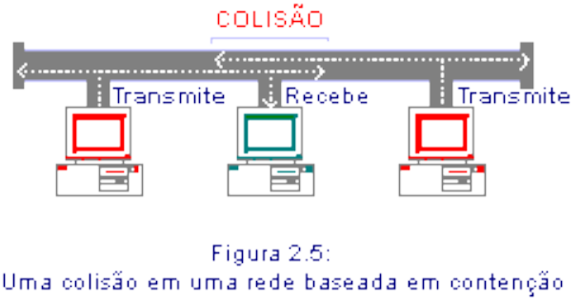
Contenção
Qualquer computador pode transmitir em qualquer momento:
  Pode ocorrer colisão

Slide 12
Colisão - mecanismos
Carrier Sensing
  Cada computador monitora a rede antes de transmitir
  Se estiver ocupado, aguarda
  Reduz as colisões
Detecção de Colisão
  Monitora a rede durante a transmissão
  Se detectar um outro sinal tentando transmitir, suspende a transmissão, envia sinal de interferência, e aguarda durante um tempo aleatório antes de tentar transmitir
Ethernet usa o protocolo Carrier Sense Multiple Access with Collision Detection (CSMA/CD)
  Usa os 2 mecanismos

Slide 13
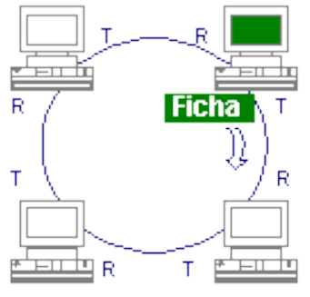
Passagem de Fichas
Utiliza um frame chamado ficha, que circula por toda a rede
Quem precisa transmitir deve aguardar até que receba o frame de ficha
Quando o computador acaba de transmitir, ele passa o frame de ficha para à próxima estação na rede
Padrões
  IEEE 802.5 (Token Ring)
  IEEE 802.4 (rede de barramento)
  FDDI (Fiber Distributed Data Interface)
Rede Token Ring

Slide 14
Endereçamento na CE
(endereço MAC)
Endereços de dispositivos físicos, exclusivo, associado ao hardware
Geralmente incorporado à interface de rede, definido no processo de fabricação
Os padrões que se aplicam a uma rede específica determinam o formato do endereço
Como o formato do endereço está associado ao método de controle de acesso ao meio de transmissão que está sendo usado,
  os endereços de dispositivos físicos são frequentemente chamados de endereços da subcamada MAC

Slide 15
Endereçamento na CE
O endereço de dispositivo não é usado para rotear uma mensagem para um dispositivo específico
Os frames em redes locais são normalmente transmitidos de forma que estejam acessíveis a todos os dispositivos da rede
Cada dispositivo lê cada frame para determinar o endereço do dispositivo para o qual o frame está endereçado
Se o endereço de destino do frame corresponder ao próprio endereço físico do dispositivo, o resto do frame será recebido

Slide 16
Sincronização de transmissão
A CE opera sobre os dados após os bits terem sido montados para formar caracteres, frames ou outros grupos de dados (unidades de informação)
A CE sincroniza a transmissão de frames
  Assíncrono
  Síncrono
  Isócrono

Slide 17
Transmissão Assíncrona
Não utiliza um mecanismo de clock para manter os dispositivos emissores e receptores sincronizados
A sincronização de bits é usada para estabelecer o sincronismo entre os dispositivos para cada frame que é transmitido
Cada frame começa com um bit de início que permite ao dispositivo receptor ajustar-se ao timming do sinal transmitido
As mensagens são breves para que os dispositivos de emissão e de recepção não percam o sincronismo no decorrer da mensagem

Slide 18
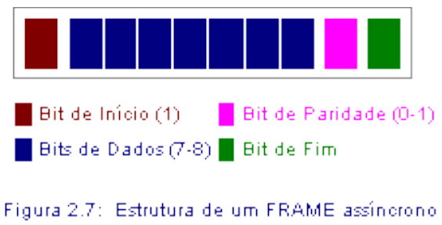
Transmissão Assíncrona
Frequentemente usada para transmitir dados de caracteres
  Ambientes onde a transmissão é feita a intervalos irregulares
    Assim como quando usuários digitam dados de caracteres
      Tecnologia simples e barata, adequada para transmissão de pequenos frames em intervalos irregulares
Estrutura de um frame típico usado para transmitir dados de caracteres

Slide 19
Transmissão Assíncrona
Um bit de início
  Sinaliza que um frame está começando e possibilita ao dispositivo receptor sincronizar-se com a mensagem
Bits de dados
  7 ou 8 bits quando estão sendo transmitidos dados de caracteres
Um bit de paridade
  Método opcional grosseiro de detecção de erros
Um ou mais bits de Fim
  Sinalizam o fim do frame de dados

Slide 20
bit de paridade
Paridade par
  O bit de paridade é definido para assegurar que seja enviado um número par de bits 1
    Se o campo de dados tiver três bits 1, o bit de paridade será definido em 1 para produzir um total de 4 bits “1”
Paridade ímpar
  O bit de paridade é definido para assegurar que seja enviado um número ímpar de bits 1
    Se o campo de dados tiver três bits 1, o bit de paridade será definido em 0 para produzir um total de três bits “1”
Detecta erros em 1 bit apenas

Slide 21
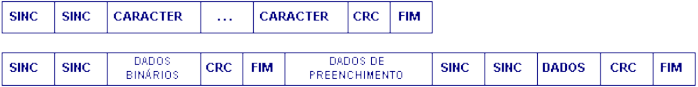
Transmissão Síncrona
Clocks sincronizados nos dispositivos transmissor e receptor
  Transmitir sinais de sincronização junto com dados
    Cada bit de dados transmitido inclui uma mudança no sinal, o que ajuda a manter o sincronismo
      Um bit ‘1’ pode ser representado por uma transição de alto para baixo, e um bit ‘0’ por uma transição de baixo para alto
  Utilizar um canal de comunicação separado para transportar sinais de clock
    Pode funcionar com qualquer técnica de codificação de sinais
2 estruturas possíveis de mensagens

Slide 22
SYNC informa ao receptor o início de um frame
Sinais sincronizados geralmente utilizam um padrão de bits que não pode aparecer em qualquer ponto nas mensagens
  garantindo que eles serão sempre distintos e fáceis de serem reconhecidos pelo receptor
Como o transmissor e o receptor permanecem sincronizados durante a transmissão, os frames podem ser extensos
Quando os frames são maiores, a paridade passa a não ser mais um método adequado de detecção de erros
  Usa-se CRC

Slide 23
Quando os enlaces de transmissão síncrona estão inativos,
  transmitirem-se bits de preenchimento que mantêm os dispositivos sincronizados,
    eliminando a necessidade de ressincronizar dispositivos quando um novo frame é transmitido
A transmissão síncrona é eficaz no uso da banda passante
Velocidades maiores
Melhor detecção de erros
Maior complexidade
Ethernet usa

Slide 24
Transmissão Isócrona
Dispositivo comum que fornece um sinal de clock compartilhado por todos os dispositivos na rede
  cria slots de tempo
dispositivos com dados a serem transmitidos monitoram a rede e inserem dados em slots de tempo abertos,
  à medida que eles se tornam disponíveis
Um determinado slot de tempo pode ser preenchido até a sua capacidade com vários frames
Garante taxas de transmissão, previsível, e baixo overhead
Necessário assegurar que o dispositivo de clock é tolerante a falhas

Slide 25
Serviços de conexão da CE
Tipos de serviços
  Controle de fluxo
    Evita que o dispositivo transmissor sobrecarregue o receptor
    Pode ocorrer em diversas camadas (níveis de protocolos),
      Incluindo a subcamada LLC
  Controle de erros
    Erros nos frames recebidos e solicita a retransmissão de frames
    Uma função da subcamada LLC
  Controle de sequência
    Remonta os frames de dados em sua ordem original
    Uma função da camada de Rede

Slide 26
Três tipos de serviços de conexão
Serviços sem conexão não confirmados
  Sem controle de fluxo, erro ou sequência
  Alto desempenho
Serviços baseados em conexão
  Com controle de fluxo, erro ou sequência, usando confirmações
  Overhead, baixo desempenho, maior confiabilidade
Serviços sem conexão confirmados
  Confirmações para fornecer controle de fluxo e erro em conexões ponto a ponto

Slide 27
Controle de fluxo na subcamada LLC
Evita que dispositivos receptores sejam sobrecarregados por dispositivos transmissores mais rápidos
  Controle de fluxo com taxa garantida
  Controle de fluxo de janela

Slide 28
Controle de fluxo com taxa garantida
Emissão e recepção negociam uma taxa de transmissão mutuamente aceitável
  Normalmente essa taxa de transmissão se mantém constante durante a sessão de comunicação
Para assegurar que os frames sejam recebidos sem erro, alguns protocolos exigem que o receptor confirme cada frame à medida que é processado
Se nenhum erro for detectado, um frame de confirmação será retornado ao transmissor, instruindo-o a enviar o próximo frame

Slide 29
Controle de fluxo com taxa garantida
Se forem detectados erros, o receptor fará uma das duas coisas:
  enviará um pedido de retransmissão ou
  simplesmente aguardará até que o transmissor encerre e retransmita o frame
Admite que o receptor processa uma unidade da mensagem (bit ou frame) para cada unidade transmitida
Esse método bastante inflexível geralmente não aproveita ao máximo as capacidades de transmissor, receptor e canal de comunicação

Slide 30
Controle de fluxo da janela
Armazenamento em buffer
  Espaço de memória que pode receber dados da rede e armazená-los até que o receptor possa processá-los e confirmar que foram recebidos
  Permite aos transmissores e receptores operarem com mais flexibilidade
Operação com janelas
  Permite ao transmissor enviar vários frames de dados antes de receber confirmação do receptor
  Vários frames podem ser armazenados em buffer no receptor à medida que são processados
  O número de frames que um transmissor pode enviar sem receber uma confirmação é conhecido como o tamanho da janela

Slide 31
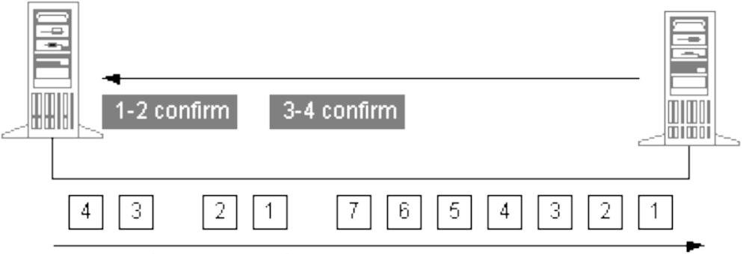
Controle de fluxo da janela
O tamanho da janela limita o um número de frames
  Normalmente definido pelo número de frames que cabem no buffer de entrada do receptor
    Se o tamanho da janela for 7, o transmissor poderá ter até sete frames pendentes
      Um oitavo frame não poderá ser transmitido até que um dos frames pendentes seja confirmado

Slide 32
Controle de fluxo da janela
Janelas flutuantes ou deslizantes
  Quando é possível ajustar o tamanho da janela
Receptor envia um frame de estrangulamento quando o seu buffer está perto da capacidade
  Sinaliza ao transmissor para ir mais devagar
Transmissor diminuir o ajuste da sua taxa de transmissão
Depois aumenta lentamente a taxa até receber um outro frame de estrangulamento
Dessa forma, a utilização da banda passante é otimizada

Slide 33
Controle de erros
2 condições de erros de LLC:
  Quando são detectados erros de CRC
  Quando as confirmações esperadas não são recebidas
Os frames de dados síncronos incorporam um campo de verificação de redundância ciclica (CRC) que pode ser usado para detectar erros de transmissão
Quando um dispositivo receptor detecta um erro de CRC, ele pode transmitir uma confirmação negativa (NAK) que solicita a retransmissão do frame

Slide 34
Controle de erros
O transmissor espera frames de confirmação (ACK) do receptor de cada frame (ou um grupo de frames num protocolo de janelas)
Quando um intervalo específico de tempo expira sem uma confirmação, o transmissor admite que o frame foi perdido e o retransmite

